Slide 1
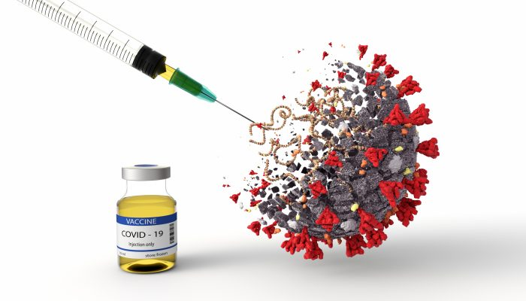
Sở Y tế thành phố Đà Nẵng
Trung tâm Kiểm soát bệnh tật
THÔNG TIN CẦN BIẾT VỀ TIÊM VẮC XIN PHÒNG COVID- 19 CHO TRẺ EM

Slide 2
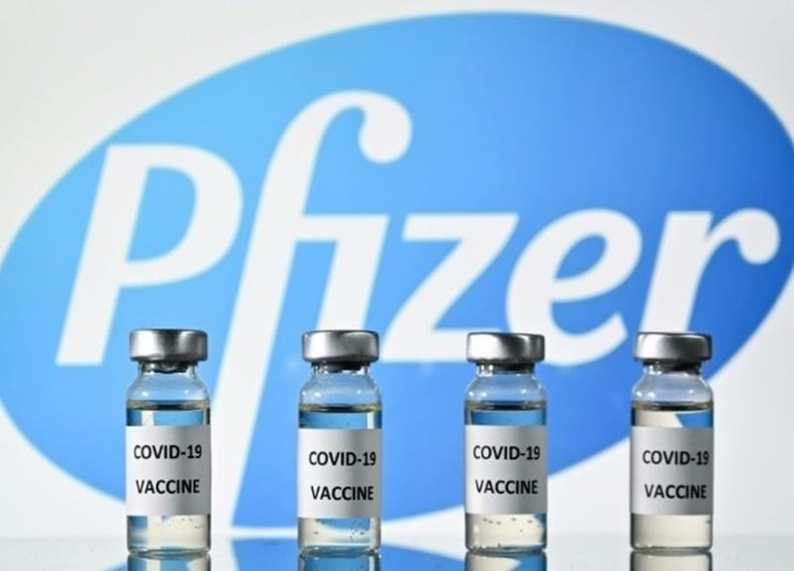
THÔNG TIN CẦN BIẾT VỀ TIÊM VẮC XIN PHÒNG COVID- 19 CHO TRẺ EM
Vắc xin phòng COVID-19 được tổ chức tiêm ngừa cho đối tượng trẻ em hiện nay là vắc xin Pfizer-BioNTech.
Theo Bộ Y tế, vắc-xin Covid-19 Pfizer-BioNTech (tên nghiên cứu: BNT162b2) của Hãng Pfizer – Mỹ đã được Cục quản lý Thực phẩm và Dược phẩm Hoa Kỳ (FDA) cho phép sử dụng khẩn cấp để ngăn ngừa Covid-19 ở những người từ 12 tuổi trở lên.
Vắc-xin Pfizer được Tổ chức Y tế thế giới (WHO) thông qua chấp thuận sử dụng trong trường hợp khẩn cấp vào ngày 31-12-2020 và được Bộ Y tế Việt Nam phê duyệt tại Quyết định số 2908/QĐ-BYT ngày 12-6-2021.

Slide 3
Thông tin cần biết về tiêm vắc xin phòng Covid- 19 cho trẻ em
Trên toàn quốc: Tiêm trước cho lứa tuổi từ 16 - 17 tuổi và hạ dần độ tuổi cho trẻ từ 12-17 tuổi (theo tiến độ cung ứng vắc xin và tình hình dịch tại địa phương).
Thành phố Đà Nẵng:
Triển khai tiêm chủng vắc xin phòng COVID-19 trước cho trẻ em từ 15 đến dưới 18 tuổi.
Sau đó, tiếp tục tiêm cho trẻ từ 12-15 tuổi.
Vắc xin phòng bệnh tốt nhất là vắc xin được tiêm sớm nhất!

Slide 4
Thông tin cần biết về tiêm vắc xin phòng Covid- 19 cho trẻ em
Tiêm chủng vắc xin phòng COVID-19 là quyền lợi đối với trẻ em,
là trách nhiệm đối với cộng đồng!

Slide 5
Thông tin cần biết về tiêm vắc xin phòng Covid- 19 cho trẻ em
Trước khi tiêm vắc xin
Trước khi tiêm vắc xin phòng COVID-19, các bậc phụ huynh nên chuẩn bị trước tinh thần cho trẻ bằng cách nói chuyện với trẻ trước khi đến buổi tiêm về những gì sẽ xảy ra.
Trẻ nên ăn uống, nghỉ ngơi hợp lý, uống đủ nước, không sử dụng chất kích thích, ngủ đủ giấc.
Tuân thủ các quy định phòng chống dịch như: khai báo y tế trước khi vào điểm tiêm chủng, đeo khẩu trang, rửa tay hoặc sát khuẩn tay thường xuyên, hạn chế nói chuyện, tiếp xúc với người khác tại điểm tiêm chủng và đảm bảo khoảng cách theo quy định.
Vắc xin phòng bệnh tốt nhất là vắc xin được tiêm sớm nhất!

Slide 6
Thông tin cần biết về tiêm vắc xin phòng Covid- 19 cho trẻ em
Trước khi tiêm vắc xin
Bên cạnh đó cũng như tất cả các loại vắc xin khác, trẻ sẽ được khám sàng lọc trước tiêm.
Do đó, cần nói với bác sĩ về bất kỳ trường hợp trẻ có bệnh nền, có tiền sử dị ứng, phản vệ với thuốc, vắc xin hay bất kỳ dị nguyên nào khác..để bác sĩ đưa ra chỉ định tiêm phù hợp trong buổi khám sàng lọc.
Cha mẹ, người giám hộ sẽ thực hiện ký phiếu đồng ý tiêm chủng (nếu đồng ý tiêm chủng cho đối tượng này) trước khi tiến hành tiêm.
Tiêm chủng vắc xin phòng COVID-19 là quyền lợi đối với trẻ em, là trách nhiệm đối với cộng đồng!

Slide 7
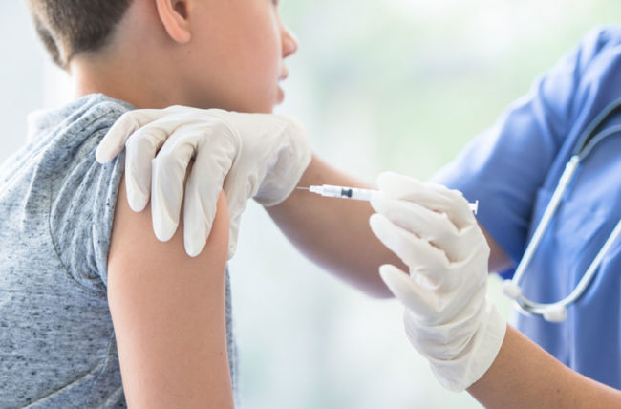
Thông tin cần biết về tiêm vắc xin phòng Covid- 19 cho trẻ em
Trong khi tiêm vắc xin
Vắc xin phòng COVID-19 là an toàn và hiệu quả nên trẻ sẽ không thể mắc bệnh COVID-19 từ vắc xin, trẻ cần được tiêm 2 mũi vắc-xin Pfizer-BioNTech.
Trong đó, mũi thứ 2 cách mũi đầu tiên là 3-4 tuần với liều lượng vắc xin nhận được ở trẻ giống như ở người lớn.
Trong suốt quá trình tiêm, phụ huynh cần động viên, an ủi trẻ.
Ngoài ra, để ngăn ngừa ngất xỉu và các chấn thương liên quan đến ngất xỉu, trẻ nên được ngồi hoặc nằm trong khi tiêm và trong 15 phút sau khi tiêm vắc xin.
Vắc xin phòng bệnh tốt nhất là vắc xin được tiêm sớm nhất!

Slide 8
Thông tin cần biết về tiêm vắc xin phòng Covid- 19 cho trẻ em
Sau khi tiêm vắc xin:
Sau khi tiêm vắc xin phòng COVID-19, phụ huynh sẽ được yêu cầu ở lại tối thiểu 30 phút để có thể quan sát trẻ trong trường hợp trẻ bị phản ứng dị ứng nghiêm trọng và cần được điều trị ngay lập tức.
Khi về nhà: chủ động theo dõi sức khỏe của trẻ trong vòng 3 tuần sau khi tiêm.
Trẻ có thể bị một số tác dụng phụ, đó là những dấu hiệu bình thường cho thấy cơ thể trẻ đang xây dựng lớp bảo vệ.
Những tác dụng phụ này có thể ảnh hưởng đến khả năng hoạt động hàng ngày của trẻ nhưng chúng sẽ biến mất sau vài ngày.
Tiêm chủng vắc xin phòng COVID-19 là quyền lợi đối với trẻ em, là trách nhiệm đối với cộng đồng!

Slide 9
Thông tin cần biết về tiêm vắc xin phòng Covid- 19 cho trẻ em
Sau khi tiêm vắc xin:
Sau khi tiêm vắc xin phòng COVID-19, phụ huynh sẽ được yêu cầu ở lại trong 15–30 phút để có thể quan sát trẻ trong trường hợp trẻ bị phản ứng dị ứng nghiêm trọng và cần được điều trị ngay lập tức.
Khi về nhà: chủ động theo dõi sức khỏe của trẻ trong vòng 3 tuần sau khi tiêm.
Cơ thể trẻ tiêu thụ năng lượng rất lớn khiến bản thân dễ bị mệt sau khi tiêm vắc xin. Nếu thêm việc vận động mạnh, chạy nhảy quá mức thì cơ thể càng mệt hơn. Vì thế khi đưa trẻ đi tiêm vắc xin Covid-19 về, người nhà phải dặn dò, hạn chế hoạt động của trẻ để kiểm soát, phát hiện sớm các bất thường về tình trạng sức khỏe, đồng thời đảm bảo dinh dưỡng đầy đủ và lành mạnh.
Tiêm chủng vắc xin phòng COVID-19 là quyền lợi đối với trẻ em, là trách nhiệm đối với cộng đồng!

Slide 10
Thông tin cần biết về tiêm vắc xin phòng Covid- 19 cho trẻ em
Các tác dụng phụ có thể gặp như:
- Tại vị trí tiêm: Đau, đỏ, sưng
- Biểu hiện toàn thân: Mệt mỏi, đau đầu, đau cơ, ớn lạnh, sốt, buồn nôn
Cách xử trí:
Trao đổi với bác sĩ về việc sử dụng các loại thuốc để giảm các triệu chứng.
Bên cạnh đó, để giảm khó chịu do sốt, hãy cho trẻ uống nhiều nước và ăn mặc thoáng.
Dịch Covid-19 nguy hiểm hơn rất nhiều so với bất kỳ rủi ro nào có thể có khi tiêm vắc xin.

Slide 11
Thông tin cần biết về tiêm vắc xin phòng Covid- 19 cho trẻ em
Đặc biệt, theo dõi trẻ nếu thấy có vết đỏ hoặc vết thương nơi tiêm trở nên nặng hơn sau 24 giờ hoặc nếu các tác dụng phụ ở trẻ khiến phụ huynh lo lắng hoặc dường như không biến mất sau một vài ngày thì cần liên hệ ngay với cơ sở y tế gần nhất để được hỗ trợ.
Cần có thời gian để cơ thể trẻ xây dựng sự bảo vệ sau khi tiêm phòng.
Tuy nhiên bên cạnh việc tiêm phòng vắc xin, vẫn rất cần tuân thủ 5K để đạt hiệu quả cao nhất trong công tác phòng chống dịch COVID-19.
Dịch Covid-19 nguy hiểm hơn rất nhiều so với bất kỳ rủi ro nào có thể có khi tiêm vắc xin.

Slide 12
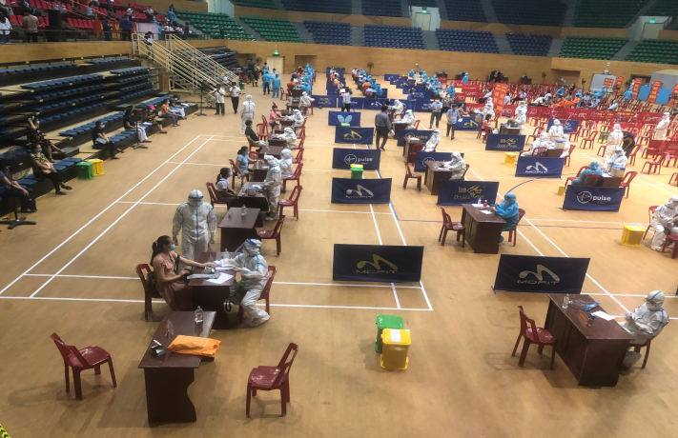
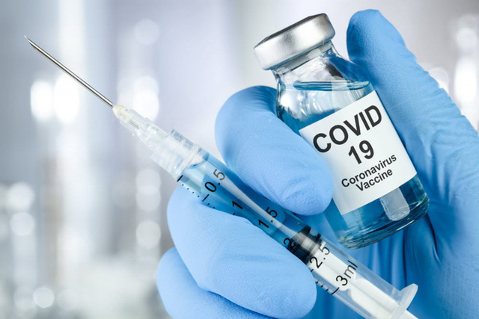
Thông tin cần biết về tiêm vắc xin phòng Covid- 19 cho trẻ em
Một số thông điệp truyền thông:
Vắc-xin ngừa COVID-19 là an toàn và hiệu quả.
Trẻ sẽ không thể bị nhiễm COVID-19 từ bất kỳ loại vắc-xin ngừa COVID-19 nào, bao gồm cả vắc-xin của Pfizer-BioNTech.
Tiêm chủng vắc xin phòng COVID-19 là quyền lợi đối với trẻ em, là trách nhiệm đối với cộng đồng!
Vắc xin phòng bệnh tốt nhất là vắc xin được tiêm sớm nhất!
Để chuẩn bị cho các em học sinh đến trường, việc tiêm vắc xin phòng dịch COVID-19 sớm là biện pháp bảo vệ sức khỏe trước đại dịch COVID-19.

Slide 13
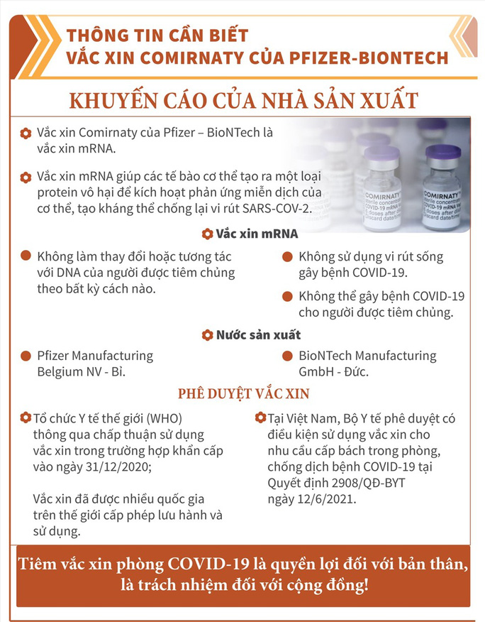
MỘT SỐ THÔNG TIN VỀ VẮC XIN PFIZER-BIONTECH

Slide 14
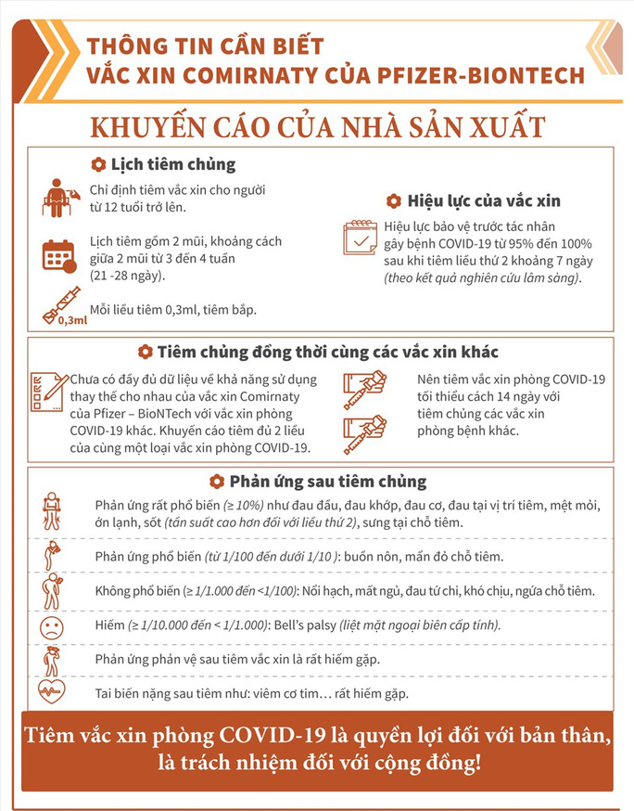
MỘT SỐ THÔNG TIN VỀ VẮC XIN PFIZER-BIONTECH

Slide 15
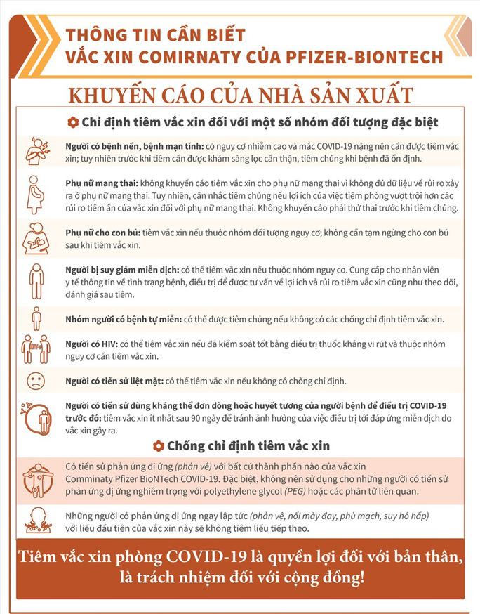
MỘT SỐ THÔNG TIN VỀ VẮC XIN PFIZER-BIONTECH

Slide 16
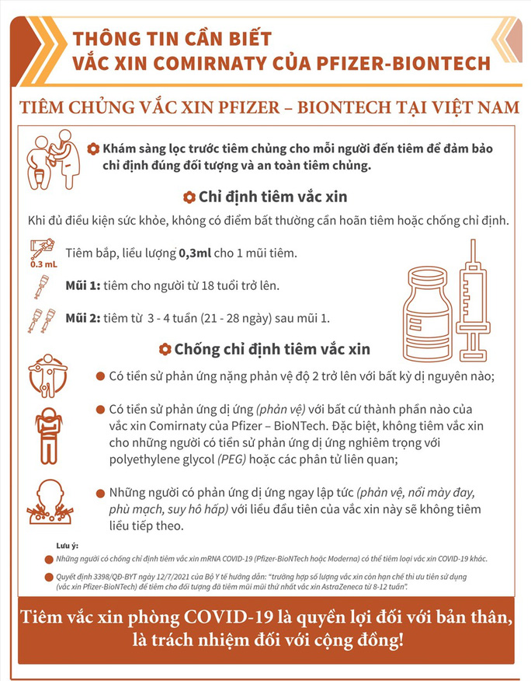
MỘT SỐ THÔNG TIN VỀ VẮC XIN PFIZER-BIONTECH

Slide 17
Tiêm vaccine Covid-19 cho trẻ em từ 12-17 tuổi là cách thức hiệu quả để tăng độ bao phủ miễn dịch cộng đồng. Song song chủ động chủng ngừa Covid-19 sớm, trẻ em và người lớn cùng tuân thủ khuyến cáo 5K + T5 để đồng lòng chống dịch, tạo “lá chắn thép” an toàn trước đại dịch.

